Slide 1
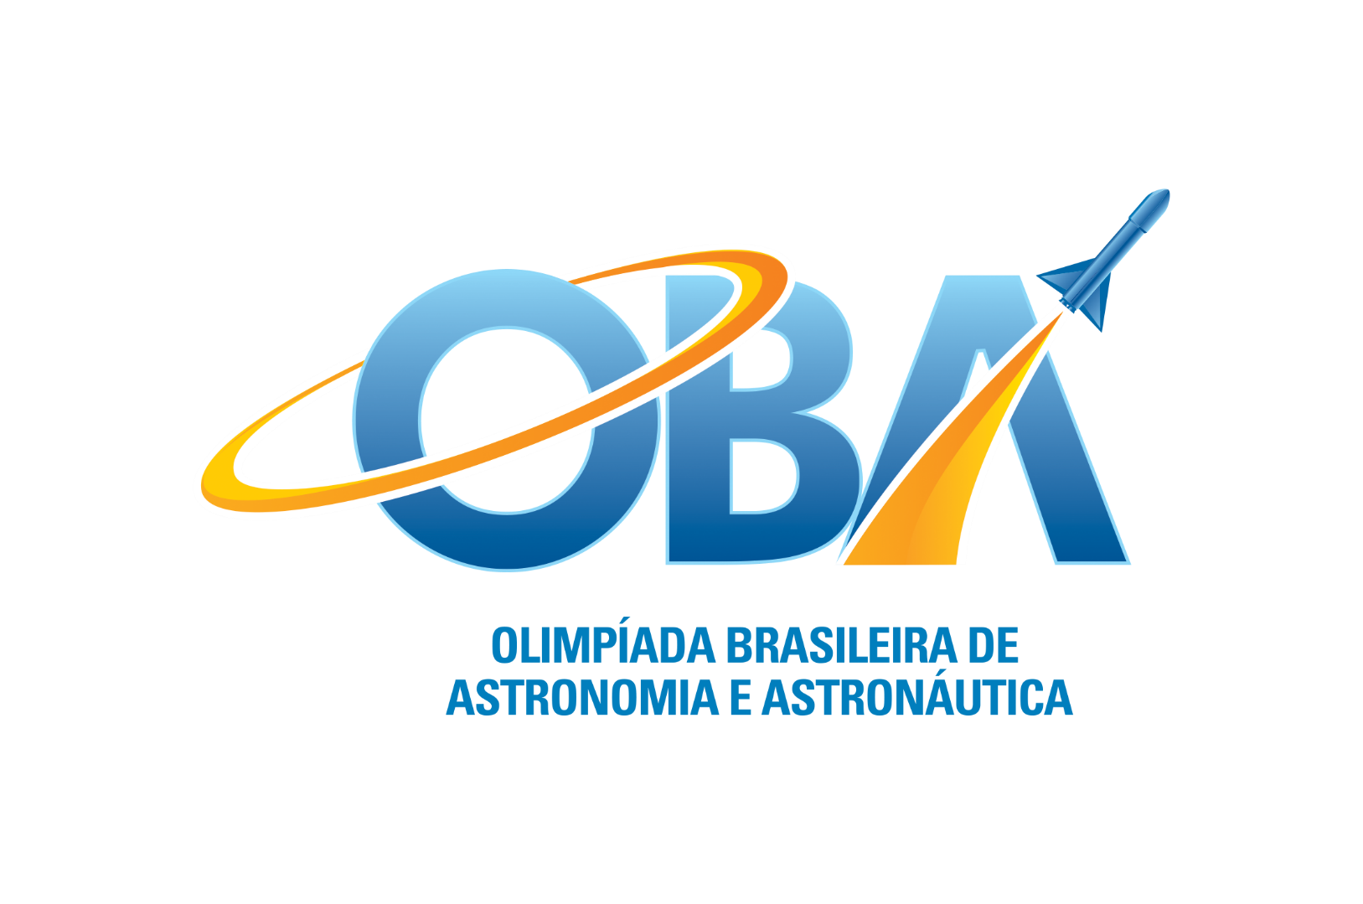

GABARITO COMENTADO
DA PROVA
OBA 2008 - NÍVEL 4

Slide 2
Questão 1) (1 ponto) A Paralaxe. Em Astronomia, os objetos de estudo estão sempre muito distantes. Quase sempre os astrônomos precisam obter informações sobre os astros sem poder tocá-los ou colher amostras para realizar experimentos, o que tem sido feito de forma limitada somente muito recentemente em corpos relativamente próximos como a Lua e Marte. Há ainda a possibilidade de análise de meteoritos caídos na Terra. Mas isto é muito pouco! Os astrônomos conseguiram desenvolver muitos métodos para obter informações sobre os corpos celestes, analisando a luz que recebemos deles. Alguns exemplos de grandezas que podem
ser obtidas desta forma são: velocidade, distância, temperatura, massa, idade, a presença de elementos químicos e suas respectivas quantidades, e outras mais.
Uma das informações mais importantes que se pode obter sobre um corpo é a distância a que ele está da Terra. Há vários métodos para fazer isso. Um deles, talvez o mais simples, é através da medida do ângulo de paralaxe. Para entendê-lo, você pode fazer uma experiência simples, aí mesmo onde está agora, sentado na sala de aula. Talvez a pessoa que está aplicando a prova ache um pouco estranho, mas tudo bem. Não tenha vergonha, você está fazendo uma experiência que vai ajudá-lo a entender como se sabe a distância das estrelas! E afinal, todo mundo na sala vai acabar fazendo a experiência também. O examinador vai acabar se acostumando, caso ele não tenha lido a prova antes.
Então vamos lá! Levante o dedo indicador, e estique o braço. Feche um olho, e observe o seu dedo, e note o fundo atrás dele (provavelmente a parede da sala de aula). Agora feche o olho que estava aberto, e abra o outro, sem mover o braço. Você notou que o seu dedo parece andar em relação ao fundo?
O método da paralaxe consiste em fazer esse mesmo tipo de observação. Para medir distâncias, ao invés do dedo se utiliza uma estrela e ao invés do piscar de olhos se utiliza o movimento da Terra em sua órbita.

Slide 3
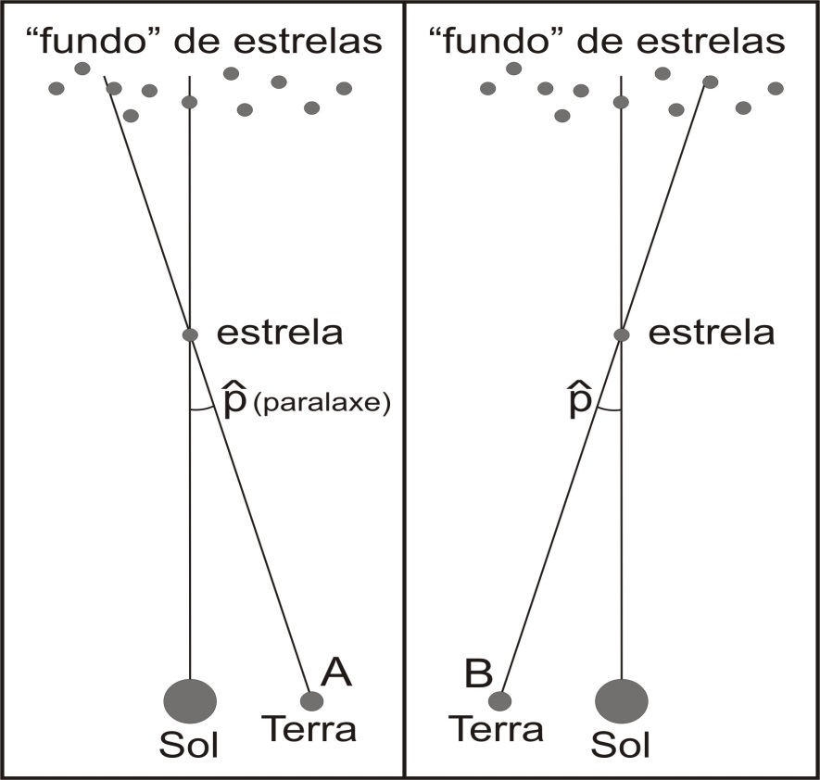
Quando olhamos para o céu, em seu conjunto, a distância das estrelas é tão grande que perdemos a noção de profundidade, num primeiro momento. Todas as estrelas parecem então estar à mesma distância, coladas numa grande esfera, a Esfera Celeste. Mas, na verdade, sabemos que elas não estão à mesma distância, sendo o método de paralaxe usado para medir algumas destas distâncias. Para entendê-lo, olhe a figura ao lado. Quando a Terra está na posição A, na figura da esquerda, vemos uma estrela que está relativamente próxima, se considerarmos as demais (bem mais distantes, formando um “fundo” de estrelas).
Já na posição B, algum tempo depois, a Terra está em outra posição, e vemos a estrela em outra posição em relação às estrelas de fundo. Ela parece se mover, assim como o seu dedo pareceu se mover quando você trocou o olho aberto.
Na prática, através da observação da estrela nas posições A e B, os astrônomos são capazes de medir o ângulo mostrado na figura, que se chama paralaxe. Com esse ângulo e trigonometria, pode-se determinar a distância da estrela.
Pergunta 1a) (0,2 ponto) Quanto tempo a Terra levou para se mover da posição A para a posição B, na figura acima? Justifique.
Resposta 1a):
Meio ano. A Terra apresenta-se, de uma figura à outra, diametralmente
oposta em sua órbita ao redor do Sol, o que significa que cumpriu metade de sua órbita. Respostas equivalentes, como 6 meses, são evidentemente consideráveis como corretas desde que corretamente justificadas.

Slide 4
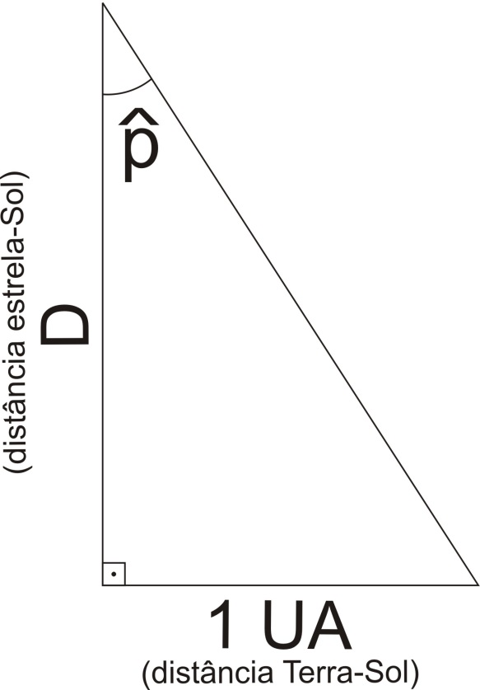
Pergunta 1b) (0,2 ponto) Qual a distância da estrela Alfa Centauro, em Unidades Astronômicas (UA, a distância da Terra ao Sol), sabendo que sua paralaxe é de 0,75 segundos de arco?
Dica: Note que Alfa Centauro é a estrela mais próxima da Terra, e que sua paralaxe é muito pequena, impossível de ser percebida a olho nu. Para ângulos muito pequenos, o seno e a tangente de um ângulo são aproximadamente iguais ao valor do ângulo em radianos.
Informação: Radiano é uma medida de ângulos que se baseia na razão entre o arco e o raio de um círculo. Como a razão entre o perímetro de um círculo e o raio deste é 2p, dizemos que o círculo completo perfaz um ângulo de 2p radianos, onde p é uma letra grega usada em matemática para designar este número. Logo, temos que o ângulo de metade de um círculo mede p radiano, e todos os demais arcos podem então ser obtidos por uma simples regra de três. Por fim, p é um número irracional (que não pode ser representado por uma fração de números inteiros), cujo valor, com suas primeiras casas decimais, é 3,1416...
Dados: 1 grau é igual a 60 minutos de arco, 1 minuto de arco é igual a 60 segundos de arco e 0,75 segundos de arco é aproximadamente igual a 3,634 X 10 ⁻⁶ radianos.
Resposta 1b):
Da definição de tangente de um ângulo, temos que tg p = 1 UA / D logo, D =
1UA/tg p,
onde p é a paralaxe da estrela.
Como p é um ângulo muito pequeno: tg p ≅ p ≅ 3,634 X 10 ⁻⁶
(onde ≅ significa “aproximadamente igual”)Assim, temos:
D = 1UA / p =
1 UA / (3,634 X 10⁻⁶ ) ≅
275 X 10³ UA ∴D ≅
275 X 10³ UA

Slide 5
Pergunta 1c) (0,2 ponto) Qual a distância de Alfa Centauro em anos-luz, sabendo que 1 UA = 150 milhões de km, e que um ano-luz é distância que a luz, cuja velocidade é 300 mil km/s, percorre em um ano? Mostre seus cálculos na resposta.
Resposta 1c):
Temos a seguinte “regra de três”:
1UA | corresponde a | 150 x 10⁶ km
2,75 x 10⁵ UA | corresponde a | X
ou | 1 UA
 | 2,75 x 10⁵ UA
= | 150 x 10⁶ km
 | X
X = (150 x 10⁶ km x 2,75 x 10⁵ UA ) / 1UA =
150 x 2,75 x 10¹¹ km =
412,5 x 10¹¹ km =
4,125 x 10¹³ km.
Esta distância deve ser transformada em anos luz. Como a luz “anda” 300 mil km em um segundo, em 1 ano ela andará:
1 ano luz = 300 x 10³ km x 60 segundos x 60 minutos x 24 horas x 365 dias = 9,4608 x 10¹² km
Logo a distância em anos luz é: 4,125 x 10¹³ km / 9,4608 x 10¹² km ≅ 4 anos luz. ∴ Distância ≅ 4 anos luz
Dependendo das aproximações feitas ou não, o estudante pode encontrar um valor um pouco superior (até 4,4). Quem observou na “dica”, que não é Alfa Centauro e sim o Sol a estrela mais próxima da Terra, ganha um bônus de 0,2 pontos.

Slide 6
Pergunta 1d) (0,2 ponto) Imagine agora que temos duas estrelas: uma está a uma certa distância D, e a outra está a uma distância 2D. Para qual das estrelas a paralaxe medida será maior? Calcule de quanto será a diferença. Dica: Teste isso experimentalmente com o seu dedo.
Resposta 1d):
Como pode ser constatado com o dedo a paralaxe é menor quanto mais distantes estiver a estrela. Para calcular a diferença nas paralaxes, consideramos o triângulo mostrado no item b). Vê-se que a tangente do ângulo de paralaxe é a razão entre as distâncias de 1 UA e a distância D da estrela (tg ou tan significa tangente):
tg p = 1 UA / D logo D = 1 UA / tg p.
Mas, como vimos, tg p = p (ângulo pequeno). Logo, temos para cada uma das estrelas:
P_{D} = 1 / D e P_{2D} = 1/2D.
O que fornece a seguinte relação: P_{2D} = P_{D} / 2 isto é, a paralaxe da estrela mais distante (P_{2D}) é a metade da paralaxe da estrela mais próxima (P_{D}).

Slide 7
Pergunta 1e) (0,2 ponto) Com o método da paralaxe podemos encontrar a distância de qualquer estrela? Justifique.
Resposta 1e):
A resposta é NÃO, e ela envolve um certo senso de realidade. Porque os ângulos de paralaxe são, em geral, muito pequenos, e as distâncias astronômicas, em geral, muito grandes. Neste sentido, há uma clara limitação prática em conseguir distinguir ou identificar paralaxes de estrelas muito distantes. E, note, estamos falando de estrelas da nossa Galáxia. Logo os astrônomos têm de construir outros métodos para obter distâncias estelares. Mas isto será tema de outras olimpíadas... Para obter a questão como correta, basta que o estudante tenha de alguma forma reconhecido a limitação prática deste método.

Slide 8
Questão 2) (1 ponto) Voando pelo planeta. No colégio, você já deve ter se familiarizado com os quatro pontos cardeais: norte, sul, leste, oeste. Pense no que eles significam em termos do planeta Terra como um todo. As perguntas desta questão exigem visão espacial e podem ser mais facilmente resolvidas com a ajuda de desenhos, os quais não serão avaliados na correção.
Situação Proposta: Dois aviões, A e B, decolaram de diferentes cidades. Imagine que agora eles estão em pleno vôo em diferentes pontos da Terra, isto é, em cada instante, sua localização pode ser descrita pelas coordenadas altitude (h), latitude (lt) e longitude (lg).
Claro, lembramos a você que a latitude é o quão distante, para o norte ou para o sul, estamos do equador e a longitude, o quão distante estamos, para leste ou para oeste, do meridiano (linha que liga o Pólo Sul ao Pólo Norte sobre a superfície da Terra no menor percurso possível) de Greenwich.
Cada avião voa a uma dada velocidade constante, digamos V_{A} e V_{B}. Ambos mantêm também suas altitudes constantes. Um avião deve passar um galão de combustível para o outro. Pergunta: Quais as condições necessárias para que os aviões se encontrem e possam realizar esta manobra nas seguintes situações abaixo? Pense em todas as possibilidades de cada caso. Justifique todas as suas respostas. Todas as situações abaixo têm pelo menos uma solução.

Slide 9
Pergunta 2a) (0,2 ponto) Ambos os aviões voem para Oeste.
Resposta 2a):
Para que os aviões possam realizar a missão é necessário que os aviões estejam na mesma altitude (h) (mais precisamente a altitudes muito próximas). É claro que o fundamental nesta questão é a visão geométrica
do aluno. Neste sentido, o importante é ele perceber que a altitude é importante e que ela deve ser aproximadamente igual (próxima) para os dois aviões. Outro requisito fundamental para os aviões se encontrarem é que eles estejam sobrevoando um ponto da Terra de mesma latitude (lt). Além disso, os aviões devem ter velocidades (v) diferentes, para que se encontrem (o aluno pode expressar isto de qualquer forma dizendo que a velocidade de um é maior/menor que a do outro, etc) . Em notação matemática, a condição poderia ser expressa por (onde os índices a e b representam os aviões):
lt_{a} = lt_{b} ou lt_{a} ≅ lt_{b} ;
h_{a} = h_{b} ou h_{a} ≅ h_{b};
v_{a} ≠ v_{b ,} ou v_{a} > v_{b ,} ou v_{a} < v_{b ,} ou v_{b} > v_{a ,} ou v_{b} < v_{a.}

Slide 10
Pergunta 2b) (0,2 ponto) Ambos voem para o Sul.
Resposta 2b):
Existem dois caso. Nos dois casos a altitude deve ser a mesma (semelhante). No primeiro deles, os aviões devem ter longitudes (lg) iguais e velocidades diferentes para que se encontrem.
lg_{a} = lg_{b} ou lg_{a} ≅ lg_{b} ;
h_{a} = h_{b} ou h_{a} ≅ h_{b} ;
v_{a} ≠ v_{b} (ou v_{a} > v_{b} ou v_{a} < v_{b} ou v_{b} > v_{a} ou v_{b} < v_{a} ).
No segundo caso, os aviões se encontram no Pólo Sul. Para tal, eles devem ter uma combinação de velocidades tal que descrevam suas trajetórias até o pólo Sul em tempos iguais, tendo partido de pontos diferentes quaisquer e, portanto, percorrido distâncias diferentes. Basta que o estudante responda a uma das duas opções para que receba os pontos deste item
Pergunta 2c) (0,2 ponto) Um voe seguindo a direção Norte e o outro voe para o Sul.
Resposta 2c):
Novamente, a altitude dos dois aviões deve ser próxima. Outra condição necessária é que os aviões estejam na mesma longitude. Por fim, mas não menos importante, é necessário que o avião que está indo para o norte esteja mais ao sul do que o avião que esta indo para o sul. Ou, equivalentemente, que o avião que esteja indo para o sul esteja mais ao norte do que o avião que está indo para o norte.
O estudante deve responder a todos os itens. Altitude e longitude iguais, ganha 0,1; ponto de partida correto: 0,1.

Slide 11
Pergunta 2d) (0,2 ponto) Um voe seguindo a direção Oeste e o outro para o Leste.
Como os casos anteriores, os aviões devem ter altitudes semelhantes. A outra condição é que eles estejam à mesma latitude. Aqui não importa o ponto de partida, se um vai para o leste e o outro vai para o oeste, uma hora eles se encontrarão (desde que estejam a altitudes próximas). Cada resposta correta, 0,1 ponto.
Resposta 2d):
Pergunta 2e) (0,2 ponto) Agora um dos pilotos, cumprida sua missão, resolveu aposentar-se e dedicar o resto de sua vida à astronomia. Ele, então, construiu um observatório num prédio circular, em torno do qual foi construída uma espécie de sacada, que circunda todo o prédio. Em que lugar da Terra está localizado o observatório uma vez que ao olhar de qualquer ponto da sacada só se pode ver paisagens situadas na direção norte? Justifique sua resposta.
A resposta correta é Pólo Sul. O único lugar da Terra a partir do qual se pode mirar em qualquer direção e todas elas serem norte é o Pólo Sul. Qualquer outro local que não os pólos existem as quatro direções ou pontos cardeais (norte, sul, leste, oeste).
Resposta 2e):

Slide 12
Questão 3) (1 ponto) Astronomia Grega. O astrônomo grego Aristarco, de Samos, que viveu por volta de 310 a.C até 230 a.C, é famoso por ter proposto um sistema de mundo heliocêntrico. Num sistema heliocêntrico o Sol é o centro do Universo e, portanto, a Terra se move ao redor do Sol. Na época, o sistema mais aceito era o geocêntrico, em que a Terra não se
move e ocupa o centro do Universo conhecido. Na época, os gregos não adotaram o Sistema Heliocêntrico. O Sistema Geocêntrico continuou sendo o mais aceito nos séculos seguintes, até pelo menos a queda do Império Romano do Ocidente, quando, então, até a esfericidade da Terra não era mais unanimemente aceita. O heliocentrismo só voltou a ser fortemente defendido após a reintrodução do geocentrismo (ocorrida na transição da Alta para a Baixa Idade Média), já durante o Renascimento, a partir do século XV, por pensadores famosos como Copérnico e Galileu. Houve muitos fatores que levaram os gregos a preferirem o geocentrismo. Um deles tem a ver com a paralaxe, discutida na primeira questão. Como vimos, um método utilizado para obter paralaxes é utilizando o tamanho da órbita terrestre. Por outro lado, é imaginável que se possa medir paralaxes também utilizando diferentes localidades na superfície da Terra.

Slide 13
Pergunta 3a) (0,25 ponto) Em qual sistema, heliocêntrico ou geocêntrico, seria mais fácil observar as paralaxes? Por quê?
Resposta 3a):
No Sistema Heliocêntrico, uma vez que o deslocamento da Terra ao longo de sua órbita é muitas ordens de grandeza maior do que qualquer distância possível sobre a superfície da Terra. Assim, com a Terra imóvel, ocupando o centro do Universo, somente seria possível medir
paralaxes a partir de pontos distintos da Terra, com distância entre eles de, no máximo, o diâmetro da Terra, muito menor que o diâmetro da órbita da Terra em torno do Sol.
Pergunta 3b) (0,25 ponto) Pense na sua resposta da questão acima. Pergunta: Como você elaboraria um argumento relacionado à paralaxe que possa ter contribuído para que o Sistema Geocêntrico fosse preferido pelos gregos e mesmo por muitos da época de Galileu e Copérnico?
A resposta do estudante deve expressar o raciocínio de que, como não são observadas paralaxes tomando por base medições feitas em intervalos de meio ano, logo a Terra deve estar imóvel. OBS: Na época, as paralaxes não puderam ser medidas porque a precisão instrumental não era suficiente, pois não existiam telescópios. Além disso, não se tinha idéia de que as estrelas estariam a distâncias tão grandes, o que levou os astrônomos gregos ao erro.
Resposta 3b):
Observação: Na verdade, Aristarco tornou-se um defensor do heliocentrismo em virtude de outras importantes contribuições para a Astronomia, como a determinação dos tamanhos e distâncias relativos entre o Sol, a Terra e a Lua.

Slide 14
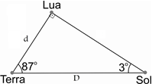
Pergunta 3c) (0,25 ponto) Para a obtenção da distância relativa da Terra ao Sol, ele mediu no céu o ângulo entre a Lua e o Sol, exatamente numa noite em que um quarto da Lua era visto iluminado. A medida desse ângulo não era muito precisa, e o valor obtido foi de 87°. Faça: Um desenho da posição relativa do Sol, Terra e Lua, incluindo o ângulo medido por Aristarco. Desenhe os três corpos no mesmo plano, e o triângulo formado com os três corpos nos vértices.
Resposta 3c):
Para que a reposta seja considerada correta, basta que os ângulos associados a cada astro esteja correto, como mostra a figura ao lado: Lua, 90 graus (ângulo reto), Sol, três graus e Terra 87 graus.
Pergunta 3d) (0,25 ponto) Quantas vezes o Sol estava mais distante do que a Lua para Aristarco, ou seja qual a razão entre a distância Terra-Sol e a distância Terra-Lua medida por ele? Dica: Note que, quando um quarto da Lua está iluminado, o ângulo entre a Terra e o Sol, medido na Lua, seria de 90°. Chame de d à distância Terra-Lua e D a distância Terra-Sol.
Dados: cos 3º = sen 87º ≈ 0,99 e sen 3º = cos 87º ≈ 0,05
Resposta 3d):
Para obter o que se pede, deve-se utilizar relações trigonométricas simples na figura feita no item anterior. Por exemplo, considerando-se o co-seno do ângulo de 87 graus, temos:
Cos 87º = d/D = 0,05, logo D/d = 1/0,05 = 20. Portanto o Sol estava 20 vezes mais distante do que a Lua, ou D = 20 d
Obs. Há outros caminhos (mais longos) para se chegar ao mesmo valor.

Slide 15
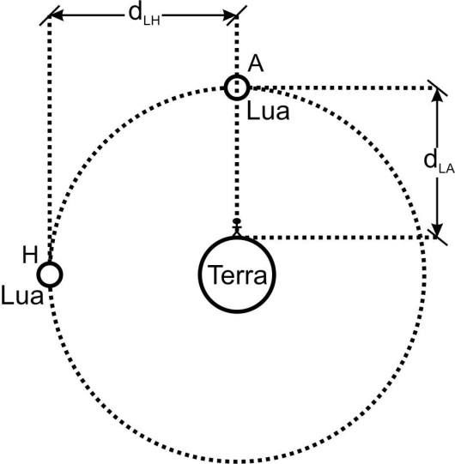
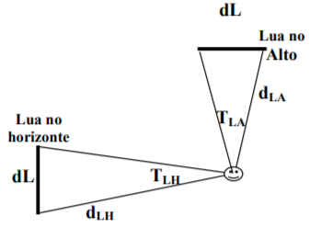
Questão 4) (1 ponto) A Ilusão da Lua. Você provavelmente já viu a Lua Cheia nascendo ou se pondo, e notou que, nestes momentos, seu tamanho no céu parece bem maior do que quando ela está bem alta. Esse fenômeno é apenas uma ilusão, a chamada “Ilusão da Lua”. Na verdade, o que ocorre é justamente o oposto: a medida do disco da Lua é tão menor quanto mais próxima ela está do horizonte.
Resposta 4a):
Neste problema a Lua e a Terra, obviamente, não podem ser considerados corpos puntiformes, logo, uma figura semelhante a esta ao lado deveria ser desenhada pelo aluno. O enunciado orienta a resolução, pois quer apenas a razão entre o “Tamanho Angular da Lua no Horizonte, T_{LH}”, e o “Tamanho Angular da Lua Alta (ou no zênite), T_{LA}”, ou seja, a razão: T_{LH}/ T_{LA}. A figura já mostra que a distância da Lua ao observador, quando no horizonte (d_{LH}) é maior do que quando no zênite (d_{LA}), logo seu tamanho angular no horizonte deverá ser menor do que quando no alta, ou seja,
T_{LH} < T_{LA}, afinal quanto mais distante um astro menor sua aparência! Tal fato é confirmado por uma máquina fotográfica, mas nosso olho vê o contrário disso e não sabemos ao certo o porquê.
A distância d_{LH} é, como dito no enunciado, igual a 30 diâmetros da Terra (dT)(pois é a mesma distância entre os centros da Terra e da Lua!), o que pode ser expresso, em notação matemática, como d_{LH} = 30 dT.
Quando está alta no céu, na posição A da figura, na distância d_{LA}, ela está um raio terrestre (ou 0,5 dT) mais próxima do observador, ou seja :
d_{LA} =
30 dT - 0,5 dT =
29,5 dT
Continua no próximo slide...

Slide 16
Continuação da questão anterior...
Agora que dispomos das distâncias da Lua à Terra nas duas situações (d_{LH} e d_{LA}), podemos calcular a razão entre os tamanhos angulares (em radianos) pedida. Ângulos em radianos nada mais são do que a razão entre o arco de círculo e o respectivo raio do círculo. Obviamente o diâmetro da Lua (dL) permanece inalterado, não importando onde ela esteja. Veja a figura ao lado. Tendo isto em mente, obtemos os seguintes valores para os tamanhos angulares em cada situação:
T_{LH} =
dL / 30 e T_{LA} =
dL / 29,5. Logo a razão pedida é:
T_{LH}/T_{LA} =
(dL / 30)/(dL / 29,5) =
29,5/30 =
0,983
Logo, no horizonte o Tamanho angular da Lua é, de fato, 98,3% do Tamanho angular dela no alto (ou no zênite). Se calcularam o inverso, obtiveram que o Tamanho angular da Lua no alto é 1,017 do Tamanho angular dela no horizonte, ou seja, 1,7%. Ambos resultados devem ser considerados corretos.

Slide 17
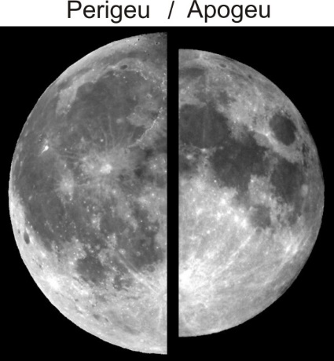
Apogeu e Perigeu. Além do motivo da letra (a), existe um outro fator para a mudança do tamanho da Lua (que, entretanto, é desprezível no decorrer da mesma noite). Como você pode imaginar, a órbita da Lua não é circular, mas tem a forma de uma elipse. Pela segunda lei de Kepler, sabemos que a Terra ocupa um dos focos desta elipse. Assim, no perigeu (quando a lua está mais próxima) seu tamanho é um pouco maior do que quando está no apogeu (mais distante). O apogeu e o perigeu nos permitem medir o mês de uma forma diferente (existem várias formas de medir o mês!).
Chamamos de mês anomalístico (M_{A} ) ao período de tempo entre dois apogeus consecutivos (ou dois perigeus consecutivos, se preferir). Uma forma mais comum de medir o mês é medindo o intervalo de tempo entre duas luas cheias, que é o que chamamos de mês sinódico. (M_{S} ) O mês do nosso calendário não é nenhum desses dois, mas uma aproximação deles, que tem um número inteiro de dias (28, 29, 30 ou 31 dias). Mas o certo é que o mês anomalístico é um pouquinho mais curto que o mês sinódico. Essa pequena diferença faz com que, a cada Lua Cheia, ela apareça com um tamanho angular diferente no céu. A figura acima mostra uma lua cheia que caiu no dia do apogeu, e uma que caiu no dia do perigeu. O gráfico abaixo mostra o
tamanho angular da Lua Cheia medida em todos os meses entre maio de 2005 e dezembro de 2006.

Slide 18
Pergunta 4b) (0,25 ponto) Baseado no texto da questão e no gráfico, estime a duração do mês anomalístico e dê a resposta em meses sinódicos (ou seja, em vez de dizer em dias ou anos, diga em meses sinódicos, por exemplo: M_{A} = x M_{s}) , (x = ?)
Resposta 4b):
Como dito, o mês anomalístico (M_{a}) é um pouco menor do que o mês sinódico (M_{s}). Assim, a cada mês sinódico (Lua cheia), observa-se um pequeno atraso do mês anomalístico (perigeu lunar). Para ver isto mais concretamente, analisemos o gráfico. No eixo y é dado o diâmetro angular da Lua em minutos de arco e no eixo x é a dada a data, sendo cada ponto do gráfico referente a uma Lua cheia.
Primeiro repare que a Lua cheia que ocorreu próxima ao dia 17 de julho de 2005 praticamente coincidiu com o perigeu lunar, uma vez que o diâmetro angular da lua apresenta seu valor próximo do máximo nesta data. A partir desta Lua cheia, o perigeu vai ocorrendo cada vez mais tempo depois da Lua cheia, isto é, o mês anomalístico vai atrasando em relação a mês sinódico. Pelo gráfico, vemos que este atraso é de cerca M_{s} /14. Logo:
Anular Total Parcial
M_{a} = (1 – 1/14) M_{s} ,∴ M_{a} = 13 M_{s} / 14, ∴ x = 13/14
Comentários: Por uma enorme coincidência, o tamanho angular médio da Lua é bem parecido com o tamanho angular do Sol (a diferença é de cerca de 1%). Por isso, durante os eclipses solares, a Lua cobre o Sol quase perfeitamente. Mas, pelo item acima esuas figuras, você pode imaginar que existem eclipses onde a Lua está angularmente menor do que o Sol (chamado de Eclipse Anular) e eclipses onde ela tem o mesmo tamanho ou está maior (chamado de Eclipse Total). Existem ainda os Eclipses Parciais, em que a Lua e o Sol não ficam exatamente na mesma linha de visada e a Lua só cobre parcialmente o Sol. A figura ao lado ilustra esses eclipses. Nela aparecem, na ordem: eclipse anular, eclipse total e eclipse parcial. (O disco preto representa a Lua e o disco branco, o Sol.)

Slide 19
Pergunta 4c) (0,25 ponto) Em 3 de outubro de 2005, ocorreu um Eclipse Solar. A cidade de Madri, na Espanha, dispunha das melhores condições geográficas para ver o eclipse solar (isto é o eclipse não foi parcial neste local).
Pergunta: Qual das figuras acima descreve melhor como o eclipse foi visto em Madri, isto é, o eclipse foi total ou anular? Justifique utilizando o gráfico do item anterior. Dado: Considere que o diâmetro angular do Sol neste dia era de 33 minutos de arco.
O eclipse foi visto como na figura mais à esquerda, isto é, ele foi
Resposta 4c):
anular. A partir do gráfico do item anterior, pode-se ver que o diâmetro angular da Lua era menor que o diâmetro do Sol, isto é, menor que 33 minutos de arco. Com isto, a Lua ao passar na frente do Sol, durante este eclipse, não foi capaz de ocultar completamente o disco solar, de forma a restar ainda um anel de disco solar em torno dela.
Pergunta 4d) (0,25 ponto) Aconteceu um eclipse lunar no dia 20 de fevereiro de 2008. Esperamos que você o tenha observado. Pensando nos eclipses lunares, poderíamos esperar que existissem três tipos deles, como os solares. Mas, na verdade, todos os eclipses lunares são totais ou parciais; não existe eclipse lunar anular. Pergunta: Por que não ocorrem eclipses lunares anulares?
A Terra, como nós ou qualquer objeto opaco, produz sombra ao interceptar a luz proveniente do Sol. Um eclipse lunar ocorre quando a Lua cheia passa exatamente através da sombra que a Terra produz. Isto ocorre quando a Terra se encontra sobre uma linha reta imaginária que liga a Lua e o Sol, entre estes dois astros. Como a Terra é muito maior do que a Lua, como era de se esperar, a sombra por ela produzida também é maior do que a Lua. Assim, não existe a possibilidade da sombra da Terra cair dentro da Lua, e, portanto, não existem eclipses lunares anular. Um hipotético eclipse
Resposta 4d):
lunar anular seria possível se o diâmetro angular da Terra fosse menor que o do Sol (visto da Lua). Assim alguns pontos mais "centrais" da Lua estariam na Umbra e os mais externos na Penumbra. Entretanto, o diâmetro angular da Terra vista da Lua é bem maior que o do Sol.

Slide 20
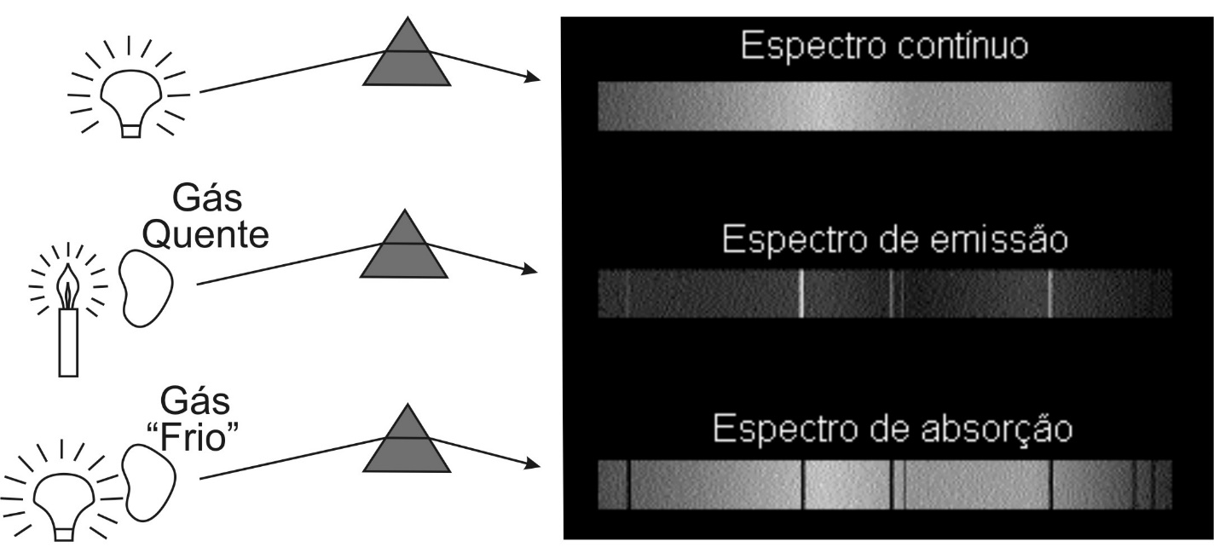
Questão 5) (1 ponto) Composição das Estrelas. Na primeira questão, vimos como a distância das estrelas pode ser obtida medindo-se suas paralaxes. Na mesma questão mencionamos que muitas outras características das estrelas podem ser obtidas através da análise da luz proveniente delas. Para viabilizar o estudo detalhado da luz proveniente das estrelas, os astrônomos utilizam diversos instrumentos. Um dos instrumentos mais importantes utilizado por eles é o espectrômetro, capaz de decompor a luz das estrelas em suas diversas cores. A seqüência de cores formada é chamada de espectro. Um exemplo de espectro que você já deve ter observado é o arco-íris, fenômeno natural em que gotas de água decompõem a luz do Sol.
A identificação e quantificação dos elementos químicos são com certeza uma das mais impressionantes características que atualmente se pode obter através dos espectros das estrelas. Uma curiosidade histórica a este respeito é que o filósofo francês Auguste Comte (1798-1857), em 1820, chegou a dizer que seria impossível conhecer do que são feitas as estrelas. A observação de linhas escuras no espectro solar, feita por William Hyde Wollaston (1766-1828), feita em 1802, foi o início de toda a história que viria a demonstrar que Comte estava errado.
O físico alemão Gustav Robert Kirchhoff (1824-1887) realizou diversos experimentos importantes para estudar as linhas dos espectros. Uma experiência feita foi aquecer gases e observar seus espectros. Ele observou que estes gases não emitiam um espectro contínuo como o arco-íris, sendo que cada elemento gerava uma série de linhas diferentes. Por exemplo, o neônio tinha linhas no vermelho, o sódio tinha linhas no amarelo e o mercúrio tinha linhas no amarelo e no verde.
Estas linhas eram todas brilhantes, diferentes das raias escuras observadas no espectro do Sol e também de outras estrelas, que à época já tinham sido observados. Kirchhoff queria confirmar que as linhas escuras identificadas nos espectros estelares correspondiam às linhas identificadas no estudo dos gases.

Slide 21
Para isto ele fez passar a luz do Sol através de uma chama de sódio, esperando que as linhas do sódio preenchessem as linhas escuras do Sol. Para sua surpresa, as linhas ficaram mais fortes, mais escuras. Ele então substituiu o Sol por um sólido quente.
A luz do sólido que passava pela chama apresentava as mesmas linhas escuras do Sol, na posição das linhas do sódio. Ele então concluiu que o Sol era um gás ou sólido quente, envolto por um gás “mais frio”, isto é,
ainda muito quente, porém menos que o corpo sólido quente, ou seja esta foi a primeira identificação da estrutura de uma estrela, isto é uma parte mais central composta de material mais quente que irradiava energia envolto por uma parte menos quente que foi chamada de atmosfera da estrela. Estas camadas menos quentes, ou seja, a atmosfera da estrela, é que produziam as linhas escuras do Sol. Comparando espectros, ele descobriu linhas associadas aos elementos magnésio, cálcio, cromo, cobalto, zinco, bário e níquel no espectro do Sol.
Os resultados das experiências de Kirchhoff estão apresentados de forma visual na figura acima. Nas três figuras estão apresentados espetros obtidos ao passar feixes de luz por um prisma em diferentes situações. Acima é o caso de uma lâmpada, que apresenta espectro contínuo. A segunda situação exemplifica o caso de um gás quente que apresenta um espectro de emissão de raias. O terceiro caso é o de um espectro de absorção, onde um gás “frio” (menos quente) absorve uma parte da energia do espectro contínuo da lâmpada.

Slide 22
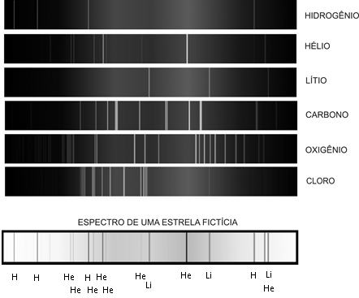
Questão 5a) (0,4 ponto) Ao lado e abaixo apresentamos o espectro simplificado de uma estrela fictícia, contendo inúmeras raias escuras. Pergunta: Identifique os elementos presentes na estrela fictícia (último espectro), procurando conjuntos de linhas correspondentes a um dado elemento. Obs. Você já deve ter lido que os elementos primordiais do universo são basicamente hidrogênio, hélio e lítio. Isto significa que todos os demais existentes hoje no universo, como todos aqueles necessários à vida aqui em nosso planeta, foram produzidos e espalhados no meio interestelar por meio de processos de evolução e morte estelar. Neste sentido é que dizemos que somos “poeira de estrelas”, isto
é, para que nós, seres com células baseadas em carbono, pudéssemos habitar um planeta rochoso com oceanos e atmosfera de nitrogênio, oxigênio e gás carbônico, foi necessário que estrelas morressem. Não é por outro motivo que a atmosfera do nosso Sol é tão rica em elementos químicos.
Resposta 5a):
Com esta questão, queremos passar a noção de como elementos químicos podem ser identificados em estrelas sem que nenhuma “amostra” de seu material seja analisado diretamente em laboratório. Este caráter de trabalhar com dados colhidos através de observação e análise de objetos distantes e, em sua maioria intangíveis, é o que faz a especificidade observacional da Astronomia. No caso do espectro apresentado, somente estão presentes os elementos Hidrogênio, Hélio e Lítio na estrela fictícia, como pode ser visto a partir da identificação das linhas em seu conjunto na figura abaixo (obs. as linhas estão identificadas em ordem da esquerda para
a direita, quando há linhas muito próximas, escreve-se imediatamente abaixo, mantendo esta ordenação sem sobreposição - por exemplo, as três últimas linhas são H, He e Li).

Slide 23
Pergunta 5b) (0,3 ponto) Apenas identificando as linhas escuras de dois espectros de estrelas diferentes, um astrônomo pôde concluir que uma delas provavelmente era mais velha do que a outra. Como você acha que ele chegou a esta conclusão?
Resposta 5b):
Na verdade, esta pergunta têm várias respostas. No contexto da questão, queremos que o estudante conclua que uma estrela mais nova (formada recentemente) deve, a princípio, apresentar mais elementos químicos no seu espectro. Claro, um estudante mais versado em evolução estelar pode responder algo como uma estrela azul (ou qualquer outra de grande massa), porque
permanece em sua fase de queima de hidrogênio oposta a uma gigante vermelha de massa pouco maior que a solar (porque teria demorado muito tempo para evoluir).Obs. Se o aluno respondeu o oposto, mas deixou claro que para ele nova é a estrela formada no início do universo, também está correta a resposta.
Pergunta 5c) (0,3 ponto) Baseado nas suas duas respostas anteriores, diga se é provável, ou não, que a estrela fictícia do item 5a) possa conter planetas habitáveis com vida similar à terrestre. Justifique.
Resposta 5c):
O estudante deve perceber que a estrela fictícia proposta no primeiro item desta questão foi formada num ambiente muito pobre em elementos que não os primordiais (H, He, Li). Neste contexto, ela não poderia ter planetas rochosos ao seu redor com oceanos e matéria orgânica (Carbono, Oxigênio, além de Hidrogênio), condições necessárias à existência de vida similar à terrestre, a única que conhecemos. Isto claro, se o estudante acertou o primeiro item. O que queremos nesta questão é que o estudante perceba a associação entre presença de elementos não primordiais na atmosfera das estrelas como indício da composição dos corpos que possivelmente a orbitam por terem sido formados no mesmo processo.
Mas admitimos, para efeito de pontuação deste item, a coerência interna: caso o estudante tenha erradamente identificado linhas de outros elementos no item 5a, ele deve responder que a estrela pode possuir planetas similares à Terra a orbitá-la.

Slide 24
Questão 6) (1,0 ponto) Chamamos de Matriz Energética ao conjunto das diversas fontes de energia utilizadas em uma região, ou seja, os recursos naturais em uso para gerar energia e suas quantidades. Por exemplo, numa casa que utiliza: gás para cozinhar, gasolina para abastecer o carro, e aquecimento solar para aquecer a água do banho,
tem-se uma matriz energética composta das seguintes fontes: gás (fogão), petróleo (carro) e sol (aquecimento solar).
Pergunta 6a) (0,5 ponto) Ao lado apresentamos a Oferta Mundial de Energia do ano 2000. Analise o gráfico e responda qual foi a fonte de energia mais utilizada no mundo em 2000?
Brasil - Oferta de Energia Elétrica, 2000
fonte: www.mme.gov.br
Resposta 6a):
Petróleo
Pergunta 6b) (0,5 ponto) A energia elétrica é a mais conhecida forma de energia e com a qual grande parte da população convive todos os dias. É difícil imaginar como seria nossa vida sem ela. A eletricidade é gerada a partir de diversas fontes ou recursos naturais. Na Matriz Elétrica Brasileira, qual o recurso natural mais utilizado para gerar eletricidade? (Analise o gráfico ao lado)
Resposta 6b):
Hidráulica

Slide 25
Questão 7) (1,0 ponto) Pergunta 7a) (0,5 ponto) (Cada item certo vale 0,25, mas um errado anula um certo).
Assinale as atitudes em que a energia elétrica está sendo utilizada corretamente, sem desperdício:
( ) Ligar a televisão e o aparelho de som ao mesmo tempo.
( ) Manter todas as luzes da casa acesas.
( ) Evitar o uso do chuveiro elétrico entre 18h e 20h.
( ) Juntar a roupa lavada para passá-la a ferro de uma só vez.
x
x
Pergunta 7b) (0,5 ponto) (Cada item certo vale 0,1, mas se acertar os três ganha 0,5 ponto) Para sabermos o consumo de um eletrodoméstico, precisamos multiplicar a sua potência pelo seu tempo de funcionamento. Calcule o consumo de energia elétrica, por dia, de cada um dos eletrodomésticos abaixo, baseando-se nas informações dadas na mesma tabela. Coloque os resultados na coluna da direita.
Item | Potência (Watts) | Tempo de uso diário (horas) | Consumo diário (Watts x horas)
Lâmpada incandescente | 100 | 5
Lâmpada fluorescente | 24 | 5
Chuveiro elétrico | 3000 | 1
500
120
3000

Slide 26
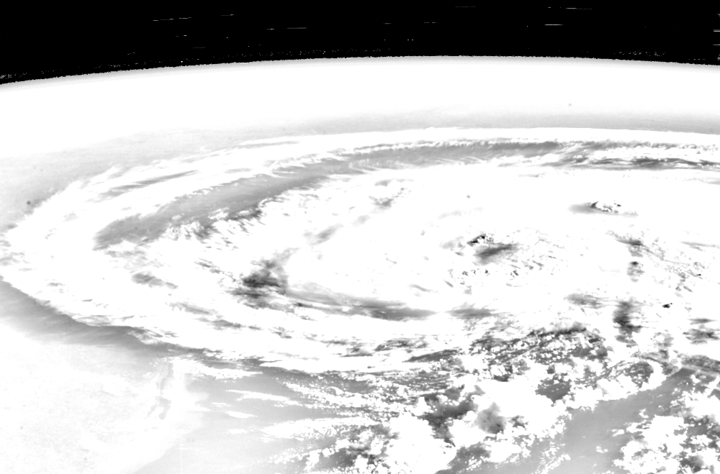
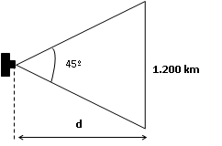
Questão 8) (1 ponto) Comentários: Uma empresa privada dos EUA está desenvolvendo um avião espacial (SpaceShipTwo) no qual turistas viajarão ao espaço em um vôo suborbital de 15 a 20 minutos. Durante a fase do vôo fora da atmosfera da Terra os turistas conseguirão ver a Terra da mesma forma que os astronautas a vêem em seus vôos orbitais e da Estação Espacial Internacional. Conforme
1200 km
mostrado na imagem ao lado, obtida do espaço, é possível ver claramente a curvatura da Terra. Analisando a imagem e usando a geometria e trigonometria que você aprendeu na escola é possível estimar a altitude da qual ela foi tirada. Neste caso, o comprimento estimado para o campo de visão horizontal é de 1.200 km.
Pergunta 8a) (0,5 ponto) Com o uso da trigonometria podemos determinar outras informações a partir da imagem. Sabendo-se que o ângulo de visão da câmara fotográfica é de 45 graus na horizontal, determine a distância d do astronauta que tirou a foto até o horizonte da Terra. Dados: tg(45º) = 1,0; tg(45º/2) = 0,4
Resposta 8a) (0,5 ponto) Dados: tg(45º) = 1,0; tg(45º/2) = 0,4
Da trigonometria temos:
portanto:
1.500 km
Resposta 8a):
d = 1500 km

Slide 27
Pergunta 8b) (0,5 ponto) A distância d de um ponto qualquer acima da superfície da Terra até o horizonte é dada por onde R é o raio da Terra (igual a 6.370 km) e h é altura de onde foi feita a imagem. Veja a figura abaixo. Determine a altura h da órbita de onde foi feita a imagem acima. Use a distância d obtida no item anterior. Para a solução deste problema a tabela abaixo lhe será útil.
Da equação pode-se obter o valor de h, da seguinte forma:
, que pode ser reescrita como:
Substituindo-se os valores de R e h conhecidos, obtém-se:
, cuja solução é dada por:
d
h
Terra
Dessa forma, obtêm-se:
R
e
- 12.714 km
Como a solução negativa não possui sentido físico, a solução correta é h = 174 km.
Resposta 8b):
h = 174 km
Obs. Poder-se-ia ter resolvido a equação do segundo grau literalmente e após simplificação obter: h = R{ [1 + (d/R)²]^{1/2} – 1}
Número | 10.000.000 | 130.307.600 | 162.307.600 | 171.307.600 | 187.307.600 | 244.307.600
Raiz Quadrada | 3.162 | 11.415 | 12.740 | 13.088 | 13.686 | 15.630

Slide 28
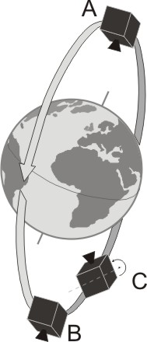
Questão 9) (1 ponto) Comentários: Em 1957 os soviéticos iniciaram a Era Espacial com o lançamento do primeiro satélite artificial da Terra, o Sputnik I. Desde então, milhares de satélites foram colocados em órbita da Terra. Os satélites permitem, por exemplo, que um evento ocorrendo na Europa seja transmitido ao vivo para o Brasil e o mundo. A partir de imagens obtidas de satélites, é possível também acompanhar o desmatamento da região amazônica. Tais satélites são chamados satélites de sensoriamento remoto, do qual o CBERS (Satélite Sino-Brasileiro de Recursos Terrestres), construído pelo Brasil e China, é um exemplo. Para que possa obter imagens da Terra, o
CBERS possui câmeras imageadoras, uma espécie de câmera fotográfica constantemente direcionada à superfície terrestre, conforme ilustrado pela situação A da figura, na qual o tamanho do satélite encontra-se exagerado.
Pergunta 9a) (0,5 ponto) Se consideramos que uma vez em órbita polar o satélite possui somente o movimento de translação em torno da Terra, ocorrerá o fenômeno ilustrado na figura, qual seja, no ponto A as câmeras estarão direcionadas à superfície terrestre e, no ponto B, as câmaras estarão apontadas para o espaço sideral, implicando na inutilidade delas para efeito de imageamento da Terra. A solução para este problema é fazer com que o satélite gire em torno do seu próprio eixo a uma velocidade angular equivalente ao período de translação do satélite em torno da Terra. Dessa forma, as câmeras imageadoras estarão sempre apontadas para a superfície terrestre, conforme
ilustrado pela situação C da figura ao lado.

Slide 29
Considerando-se que o satélite ilustrado na figura completa uma volta em torno da Terra a cada 100 minutos (período = 100 minutos), qual deverá ser a velocidade angular de rotação do satélite em torno do seu próprio eixo?
Resposta 9a):
Para que as câmeras do satélite estejam permanentemente apontando para a superfície terrestre, o período orbital do satélite deve ser igual ao período de rotação do satélite em torno do seu próprio eixo, ou seja, este deve girar em torno do seu próprio eixo à mesma velocidade com que gira em torno da Terra. Uma vez que o enunciado estabelece que este período é de 100 minutos, tem-se que a velocidade angular é dada por:
Velocidade angular = | 1 rotação
 | 100 minutos
→ Velocidade angular =
0,01 rpm

Slide 30
Pergunta 9b) (0,5 ponto) O período de translação de um satélite em órbita está relacionado à sua altitude, conforme mostrado na tabela. Baseado na tabela fornecida abaixo, estime a altitude da órbita do satélite da Pergunta 9a).
Altitude [km] | 350 | 400 | 450 | 500 | 550 | 600 | 650 | 700 | 750 | 800 | 850
Período [h] | 1,52 | 1,54 | 1,56 | 1,57 | 1,59 | 1,61 | 1,63 | 1,64 | 1,66 | 1,68 | 1,69
Resposta 9b):
A altitude da órbita pode ser avaliada a partir da tabela fornecida que, entretanto, fornece o período em horas. Portanto, o primeiro passo para a solução do problema é transformar o período de minutos para hora, como segue:
Período [em horas] = | Período [em minutos]
 | 60 minutos
Período [em horas] = | 100 minutos
 | 60 minutos
→ período =
1,66 horas
De acordo com a tabela fornecida, ao período de 1,66 horas corresponde a uma altitude de
750 km.

Slide 31
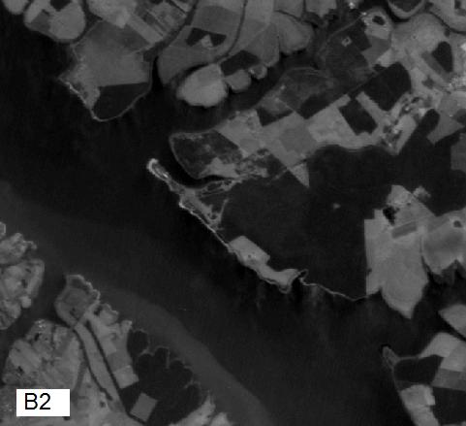
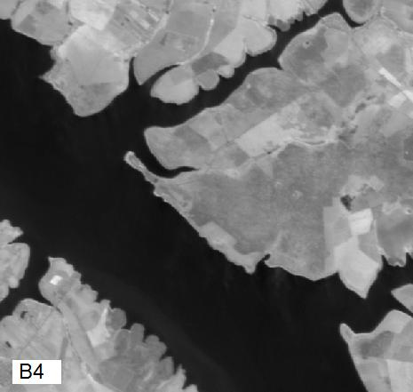
Questão 10) (1 ponto) Comentários : A energia proveniente do Sol é composta por um conjunto de ondas eletromagnéticas que abrangem diversos comprimentos de ondas. Desta forma, a energia solar varia espectralmente. Parte da energia solar incidente nos objetos terrestres é refletida para o espaço, em função do comprimento de onda e da composição dos objetos. O sensoriamento remoto permite a obtenção de informações de objetos terrestres sem a necessidade de contato direto com eles. Por meio desta tecnologia é detectada a energia solar refletida ou energia termal emitida pelos objetos terrestres, a qual pode ser registrada na forma de imagem.
Deste modo, as características físico-química e biológica dos objetos terrestres podem ser estudadas através de imagens obtidas de avião ou satélite. Em cada passagem do satélite brasileiro CBERS-2B, o sensor CCD (Câmera Imageadora de Alta Resolução) registra, simultaneamente, a média da energia solar refletida em cinco intervalos espectrais, correspondentes às bandas (= intervalo de comprimento das ondas eletromagnéticas):
B1 (450-520nm); B2 (520-590nm); B3 (630-690nm), B4 (770 a 890nm) e B5 (510 a 730nm), sendo que 1nm representa 0,000000001m ou 1,0 x 10⁻⁹m. A energia solar refletida de cada banda é representada em forma de imagem por meio de 256
tons de cinza, variando de zero (preto) a 255 (branco). A figura acima apresenta um exemplo de imagem (região do estado de São Paulo) obtida do satélite CBERS-2B nas bandas B2 e B4.

Slide 32
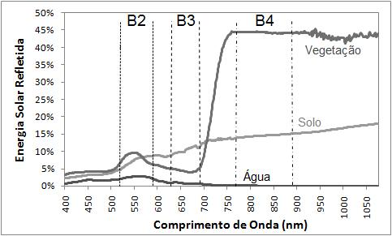
Com base na análise do gráfico abaixo, que representa a energia solar refletida dos objetos (vegetação, solo e água) em vários comprimentos de onda e onde se destacam os intervalos espectrais das bandas B2, B3 e B4, responda as seguintes questões:
Pergunta 10a) (0,3 ponto) Escreva em ordem crescente de energia refletida os três tipos de objetos (vegetação, água e solo) representados no gráfico, para as bandas B3 e B4. Justifique sua resposta.
De acordo com o gráfico da questão, a ordem crescente dos alvos é dada por:
Banda B3 - Água, vegetação e solo; e
Banda B4 - Água, solo e vegetação.
Resposta 10a):
Pergunta 10b) (0,3 ponto) Qual a melhor banda na delimitação de corpos d´água (lagos, rios, etc)?
A melhor banda para delimitação de corpos d´água é a banda B4, pois como a porcentagem de energia solar refletida é nula, na imagem de satélite esta falta de energia solar será representada com a cor preta, o que torna facilmente identificável a delimitação de corpo d´água.
Resposta 10b):
Pergunta 10c) (0,4 ponto) Em qual banda há a maior diferenciação entre solo e vegetação? Justifique a sua resposta.
Resposta 10c):
A maior diferenciação entre solo e vegetação ocorre na banda B4, visto que a diferença de energia refletida entre estes dois objetos é maior (discrepantes) nesta banda.

Slide 33








Contatos:
 | @obabr
 | @oba_olimpiada
 | obaoficial
 | canal_oba_mobfog
 | oba.secretaria@gmail.com
 | (21) 98272-3810
 | (21) 2334-0082 (21) 4104-4047 (21) 2254-1139
www.oba.org.br

